Slide 1
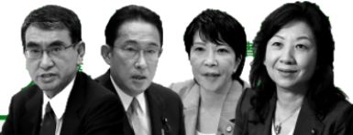
【伝笑鳩】2021-09-22 Joke Salon 用原稿
「コロナ禍での自民党総裁選：一庶民の感想」
どうのこうの（河野）言っても
感染率は高いし（高市）
対策もまるきしだ（岸田）めなのだ（野田）。
新総裁には、
河岸の高野からの視点を持って欲しいものだ。
【三浦 邦夫】

